Slide 1

大谷翔平 飛躍の秘密！
Shotime!
Shogo Ikari,
Takahito Nishimoto, and
Reio Tanji
Osaka University

Slide 2
目次
2021シーズン：活躍の要因を振り返る
打谷
投谷
問題設定
打谷：シーズン終盤の成績下降の要因は？
投谷：投球構成の時系列的な変化
二刀谷：二刀流の効果考察
おまけ：「大谷ストライク」は存在したか？

Slide 3
利用データ
主に2021年シーズンのデータに注目し、分析を行った
Baseball Savantより公開されている、MLBのStatcastデータを利用
N =
シーズン成績：Fangraphs Leaderboardより引用
敬遠四球数など、Baseball Savantのcsvファイルでは一部不十分な情報があるため
得点期待値等の計算にはRetrosheetのEventファイルを利用
PitchValueを算出する際に、RE24 (カウントごとの得点期待値に塁状況を考慮しない方法)でも算出を行い、Baseball Savantのdelta_exp_runsを用いた方法の頑健性を確認する

Slide 4
打谷

Slide 5
スタッツ
Juan Sotoに次ぐ
引っ張り打球(Pull%は同)が多く、打球速度も非常に高い

Slide 6
Plate-Discipline

Slide 7
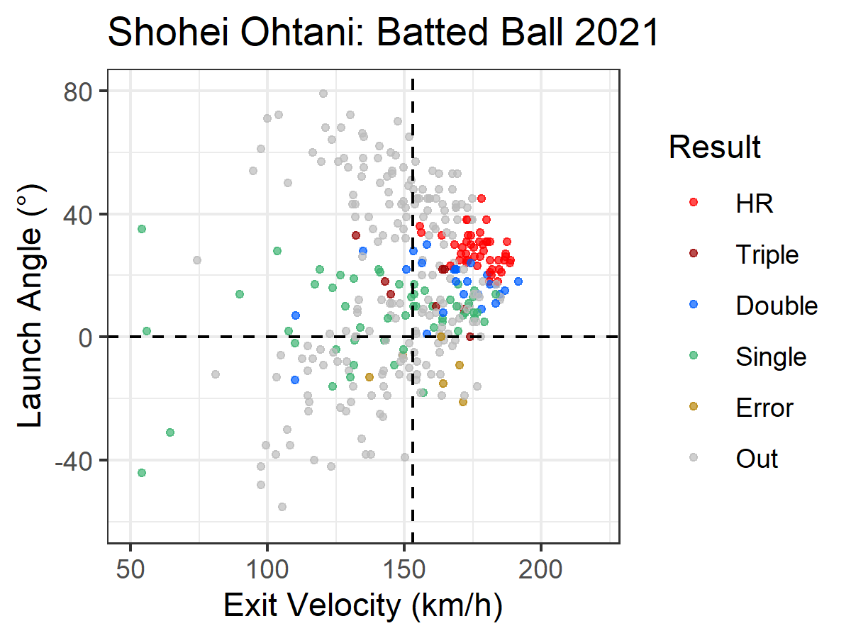
打球角度×打球速度
高いHard%を裏付ける

Slide 8
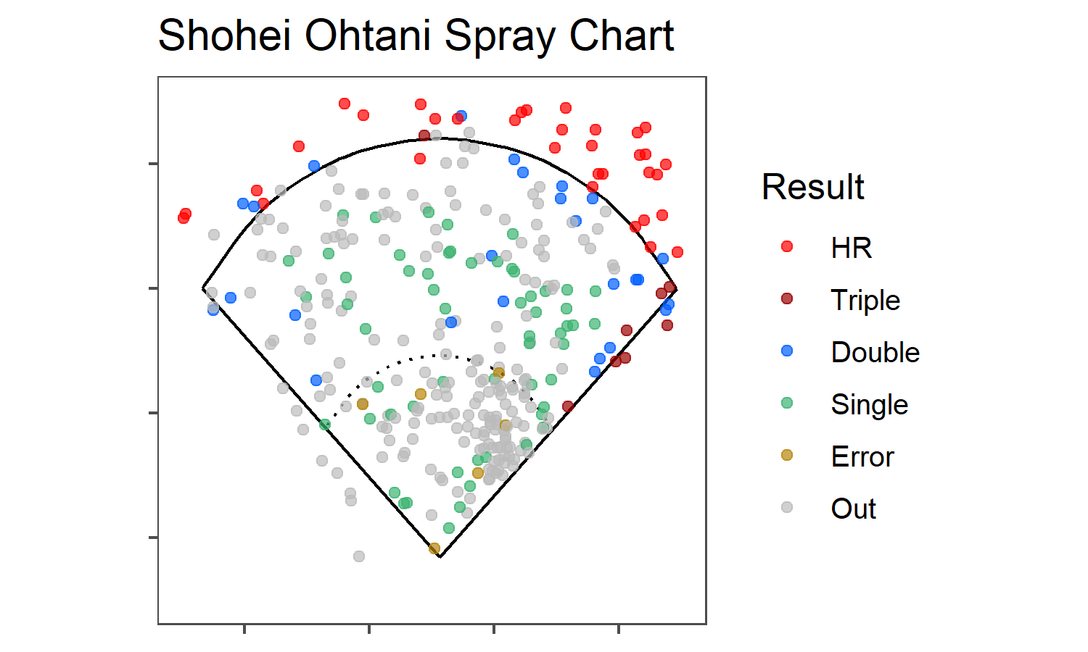
スプレーチャート
スプレーチャート
引っ張り打球が高く、内野でアウトになった打球のほとんどが引っ張り傾向

Slide 9
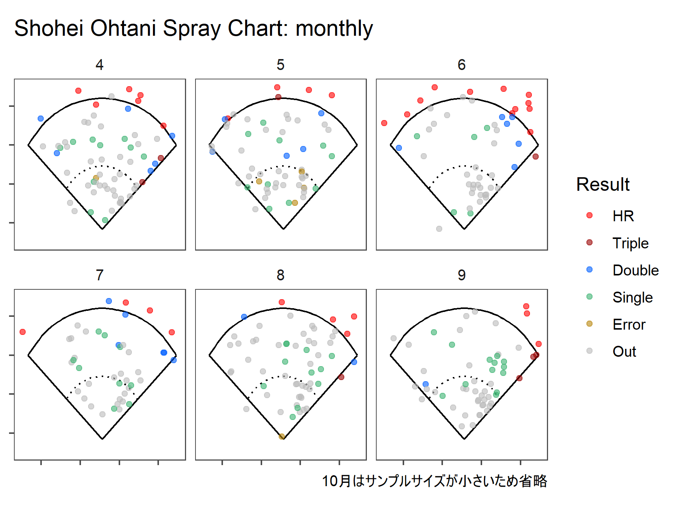
スプレーチャート：月ごと
好調の4-6月は右中間を中心にセンター・逆方向の打球もスタンドイン
一方で、6月以降は特にゴロ打球の引っ張り傾向が顕著に
6月は内野三塁側への打球がほぼゼロ
8月から逆方向への本塁打が見られなくなる
打球速度が下がる、あるいは打球角度の上げすぎなどの原因でこれらがフライアウトに転じた可能性
引っ張り打球も上がりにくくなったことで、9月はシフトに引っかかったと思われる打球もかなり増えた

Slide 10
ゾーンごとの打球バリュー
ゾーンごとのスイングのバリューを計算

Slide 11
機会費用
見送った投球に注目：ゾーンごとの打球のバリューから、スイングしなかったことで失った(得られた)得点創出機会を可視化できるか

Slide 12
投谷

Slide 13
2021年に絞る理由

Slide 14
投手スタッツ
シーズン後半にはフォーシームがカッターやスライダー、スプリットに置き換わる：いずれもPVプラスのボールで、終盤の成績改善とも一致

Slide 15
リーグ平均
pitch_name | tot | ratio | velo | pfx_x | pfx_z | pv | pvC
4-Seam Fastball | 254528 | 35.3 | 150.9 | -18.4 | 40.9 | -117 | -0.05
Slider | 139049 | 19.3 | 136.3 | 15.7 | 4.3 | 388.4 | 0.28
Sinker | 111072 | 15.4 | 149.8 | -37.7 | 23.4 | -50.5 | -0.05
Changeup | 81527 | 11.3 | 136.6 | -35.2 | 17.3 | -250.3 | -0.31
Curveball | 60279 | 8.4 | 126.7 | 23.7 | -22.2 | -44.3 | -0.07
Cutter | 47846 | 6.6 | 142.6 | 6.5 | 20.2 | 24.6 | 0.05
Knuckle Curve | 14013 | 1.9 | 130.5 | 19.8 | -28.8 | 22.7 | 0.16
Split-Finger | 11075 | 1.5 | 138 | -26.9 | 9.8 | 50.7 | 0.46
Knuckleball | 81 | 0 | 117.1 | -4.4 | 17.2 | -4.3 | -5.28

Slide 16
リーグ平均
pitch_name | ratio | velo | Zone | SwStr | CStr | Swing | Contact | GB | LD | FB | PU | Hard | wOBA | xwOBA
4-Seam Fastball | 35.3 | 150.9 | 54.6 | 9.3 | 17.6 | 48.1 | 80.6 | 34.6 | 25 | 31.7 | 8.7 | 23.2 | 0.354 | 0.35
Slider | 19.3 | 136.3 | 44.1 | 14.8 | 14.8 | 48.1 | 66.2 | 42.3 | 23 | 26.7 | 8 | 22.7 | 0.284 | 0.271
Sinker | 15.4 | 149.8 | 53.4 | 6.3 | 20.5 | 45.4 | 86 | 55.9 | 22.4 | 17.6 | 4.1 | 26.9 | 0.358 | 0.347
Changeup | 11.3 | 136.6 | 39.7 | 13.9 | 9.7 | 51 | 71.5 | 50.2 | 22.6 | 21.8 | 5.4 | 22.6 | 0.305 | 0.295
Curveball | 8.4 | 126.7 | 43.4 | 10.4 | 18.7 | 40.8 | 69.2 | 45 | 24.5 | 24.6 | 5.9 | 23.1 | 0.278 | 0.269
Cutter | 6.6 | 142.6 | 49.8 | 10.9 | 15.1 | 50.6 | 77.9 | 44 | 23.1 | 25.4 | 7.5 | 23.5 | 0.336 | 0.326
Knuckle Curve | 1.9 | 130.5 | 42.7 | 10.1 | 18.1 | 41.4 | 67.9 | 51.9 | 23.6 | 21 | 3.4 | 25.6 | 0.265 | 0.26
Split-Finger | 1.5 | 138 | 35.7 | 16.5 | 7.7 | 52 | 64 | 55.4 | 21.5 | 18 | 5.1 | 23 | 0.247 | 0.246
Knuckleball | 0 | 117.1 | 55.6 | 6.2 | 24.7 | 42 | 85.3 | 26.7 | 13.3 | 53.3 | 6.7 | 33.3 | 0.703 | 0.675

Slide 17
pitch_name | pitches | ratio | velo | pfx_x | pfx_z | spinrate
4-Seam Fastball | 895 | 44.2 | 153.9 | -9.7 | 39 | 2217.1
Slider | 442 | 21.8 | 132.3 | 40.4 | 7.7 | 2350
Split-Finger | 371 | 18.3 | 141.9 | -12.6 | 6.2 | 1372
Cutter | 247 | 12.2 | 139.9 | 9.2 | 10.3 | 2261.3
Curveball | 72 | 3.6 | 120.3 | 30.2 | -33.9 | 2369.3

Slide 18
 | pitches | ratio | velo | pv | pvC | Zone | SwStr | CStr | Swing | Contact | GB | LD | FB | PU | Hard | wOBA | xwOBA
4-Seam Fastball | 895 | 44.2 | 153.9 | 0 | 0 | 55.1 | 8.4 | 16.6 | 45.1 | 81.4 | 51.2 | 24.8 | 17.8 | 6.2 | 24.7 | 0.401 | 0.38
Slider | 442 | 21.8 | 132.3 | 10.6 | 2.4 | 55.9 | 14.3 | 20.4 | 50.7 | 71 | 36.7 | 20.3 | 35.4 | 7.6 | 19.3 | 0.262 | 0.243
Split-Finger | 371 | 18.3 | 141.9 | 12.2 | 3.29 | 34.5 | 18.6 | 6.5 | 53.9 | 54.5 | 65.4 | 15.4 | 15.4 | 3.8 | 16.9 | 0.119 | 0.143
Cutter | 247 | 12.2 | 139.9 | 1.6 | 0.64 | 60.7 | 9.3 | 19 | 49 | 81 | 37.7 | 24.5 | 24.5 | 13.2 | 26.3 | 0.321 | 0.364
Curveball | 72 | 3.6 | 120.3 | -0.6 | -0.82 | 38.9 | 6.9 | 18.1 | 33.3 | 75 | 10 | 30 | 50 | 10 | 22.2 | 0.411 | 0.359

Slide 19
球種別discipline系スタッツ：フォーシーム・カーブ
フォーシーム
最も多く投じられた球種、PV/Cは微マイナスだが、リーグ平均よりは高い
スピンレートの改善、ホップ成分低目でややスライド気味の変化も記録する真っスラ系球質、リーグ全体と比較しても出色の高い平均球速
真っスラ気味の球質、高い球速もあってゴロ打球率が非常に高い
真っスラ気味の球質はコンタクトが増えることともイコール: Contact%はリーグ平均程度か若干高め(=Whiff%がやや低い)
Zone%も平均程度
シーズン中盤以降は投球割合を減らし、よりバリューの高い球種に代替
カーブ
平均より遅く・大きく落ちるカーブ
ゾーンへの投球率も低いため、PVは振るわないが、見送りストライクの比率は高い

Slide 20
スライダー・カッター
スライダー
変化球の中で最も投球比率が高く、
スライド成分40cmと平均を大きく上回る横滑りのスライダー。球速は平均を下回るため、対フォーシームの球速比で言えばやや遅めに分類される
SwStr%14.3, CStr%20.4はそれぞれ大谷投手の持ち球の中で2番目/最も高い比率で、スプリットと並んで最も高い比率でストライクを取った球種である。しかもZone%55.9はフォーシームと同程度の高さであり、「ストライクゾーンに投じながらストライクが取れる」という観点ではスプリット以上に安定している
カッター
2021シーズンから使用。球速帯はマネーピッチのスプリットに近い。平均ホップ成分は他の2球種よりやや高いが、チャートではスライダー、スプリットのほぼ真ん中に曲がっていく球種
空振りを奪うスペックは他の球種にやや劣るが、内野フライ(Popup)が13%と高いことから1球でアウトを取る性能に強みがある。Zone%は5球種の中でトップ

Slide 21
スプリット
スプリット
PV/C 3.29はリーグ平均と比較しても群を抜くパフォーマンスの高さ。投球比率は20%に満たないながら、PV12.2は彼の持ち球の中でもトップの数字である
wOBA.119は圧巻。xwOBAと大きな乖離もなし
SwStr%18.6と圧倒的な奪空振り能力を誇る。ゾーンへの投球率が低い一方で、打球を発生させないという観点では間違いなくトップクラスのボール。
縦変化量で表される落ち幅、球速帯はリーグ平均とほぼ同程度だが、フォーシームのシュート成分が小さいことを差し引いてもシュート成分が小さい：打者視点では縦に消えるボールに見える
MLB全体におけるスプリットの投球率はわずか1.5%で、ナックルを除けば最も低い比率。同系統のオフスピードボールであるチェンジアップとも異なる球質であるため、希少価値が高い

Slide 22
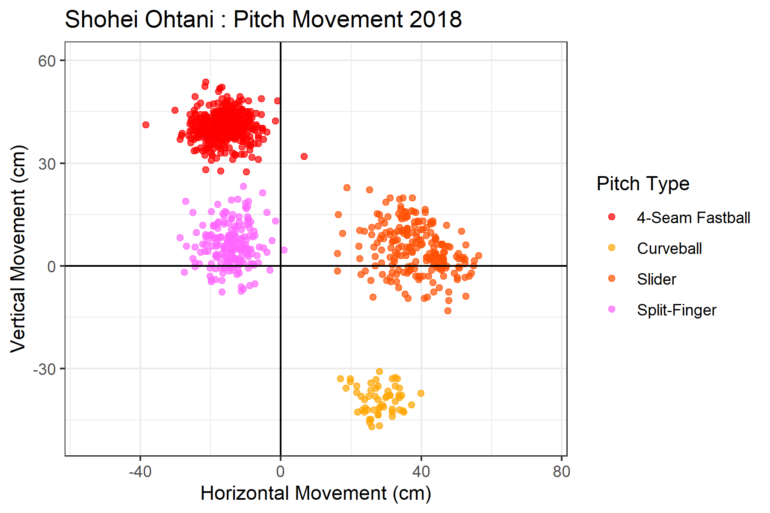
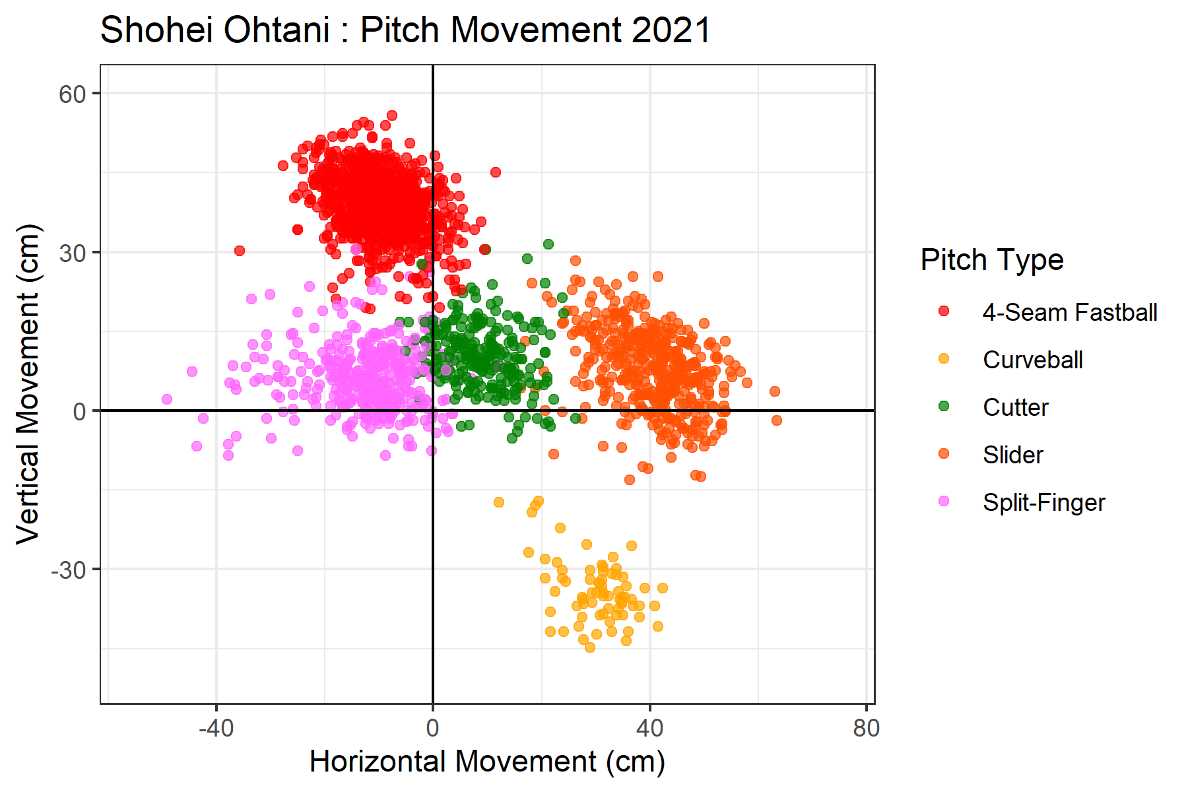
ブレイクチャート
スプリット、カッター、スライダーがほぼ横一直線に並ぶ球種構成
フォーシームが横変化量ゼロ～ややスライド方向に振れる真っスラ球質に

Slide 23
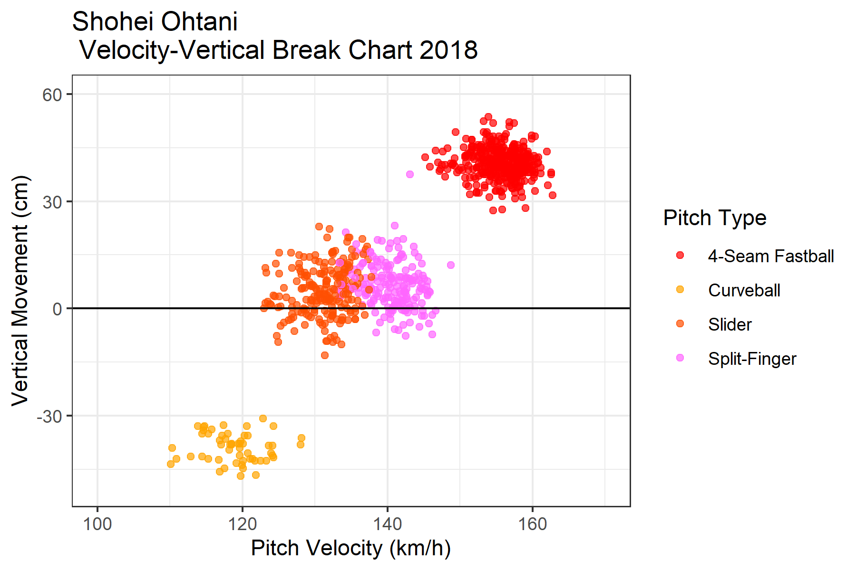
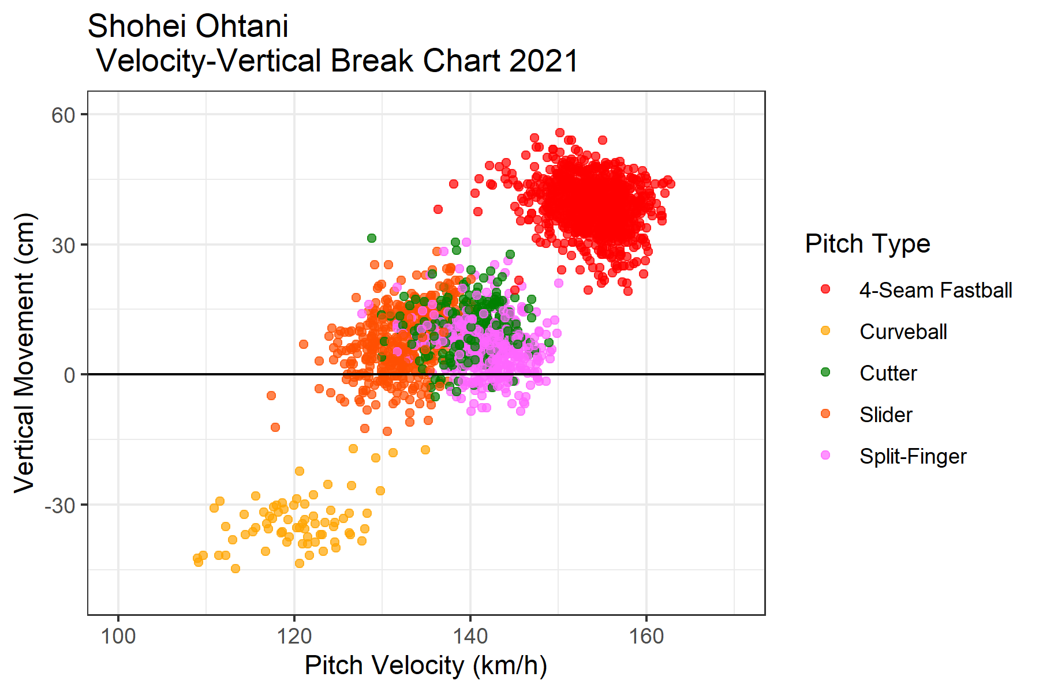
奥行き分析(球速・縦変化)

Slide 24
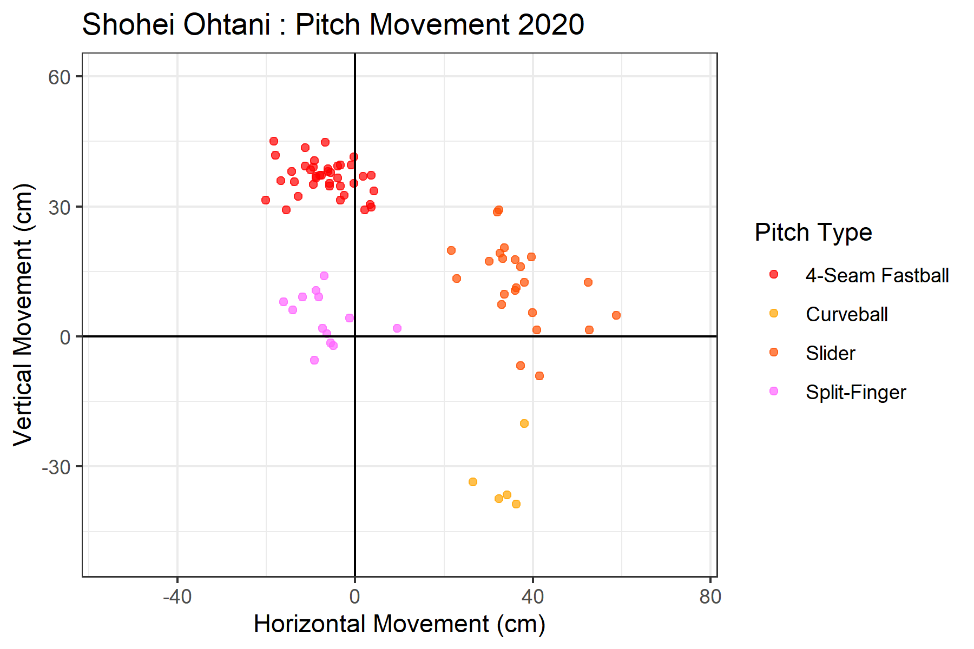
(参考)
フォーシームの真っスラ球質への変化は2020年段階で見え始めている
スライダーの変化量が不安定、曲がり切らずに高いホップ成分を記録する投球も

Slide 25
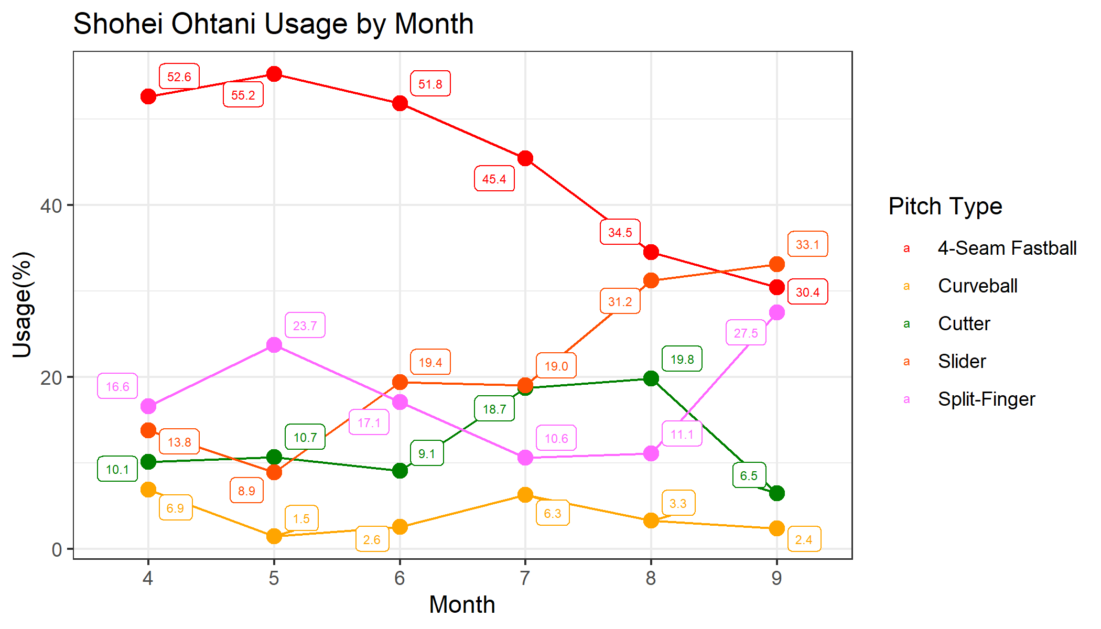
2021: 投球構成
7月からフォーシームの投球比率が大きく低下
7, 8月にカッターの使用比率が上昇、9月はスプリット・スライダーとフォーシームの3球種がほぼ同程度の割合で投じられている

Slide 26
ストライクゾーン

Slide 27
ストライク判定について
投打のピッチコールに偏りがあるか
ミスジャッジの割合
打者：Type II error (定義上ボールの投球をストライクと判定)
投手：Type I error (同じくストライクの投球をボールと判定)
平均的なストライクコール確率からの乖離
打者の左右・カウント別に、投球の通過位置を表す二次元の変数(plate_x, plate_z)からその投球の平均的なストライクコール確率を算出(一般化加法モデルを利用)
実際にコールされたストライクを1, ボールを0とするダミー変数を作成し、これと平均的なストライクコール確率との差を選手ごとに集計する
値がプラス：実際のコールが平均的なストライクコールの確率より高い
得点貢献：上記の手順で算出したストライクコール確率を用いて、投球を見送った時の得点期待値変動の平均を算出→実際に起こった得点確率の増減との差を取る

Slide 28
結果
野手
打席に立った際のType II error: 79球、5.90%は500球以上のピッチコールがあった打者の中で178/298 位
平均からの乖離の合計で測った、2021年シーズン中に失ったストライクは2.52個(同114位)
得点期待値の増減は-0.33(同184位)
平均と比較するとほぼニュートラルと言えそう

Slide 29
まとめ
野手：強い打球を高い角度で打ち続けたことが本塁打量産の最大の要因
終盤の成績低下には、引っ張りの意識が過剰になり、打球が上がりにくくなったことが関係
打球

